Slide 1
《单片机接口与技术》
期末答辩题目：电子密码锁
答辩人：谢航、盛必飞
指导教师：何勇
答辩日期：2022/11/30

Slide 2
目录
01.
设计理念
CONTENTS
02.
实现所用原理图
03.
核心代码展示
04.
成果演示

Slide 3
01----设计理念
1.1能设定一组6位的数字开启密码（设定初始密码功能）
1.2用LED小灯代替锁开启显示，输入密码正确，则小灯亮起,蜂鸣器进行鸣叫提醒，并在LCD显示屏显示:“OPEN!”
1.3如果密码输入错误，在LCD显示屏显示：“Failed!”
1.4.能够实现密码的修改功能：在开锁后，可以按下修改按键A，输入新的密码然后按下确认键D。
1.5.能够实现输入密码的回退功能，B键。

Slide 4
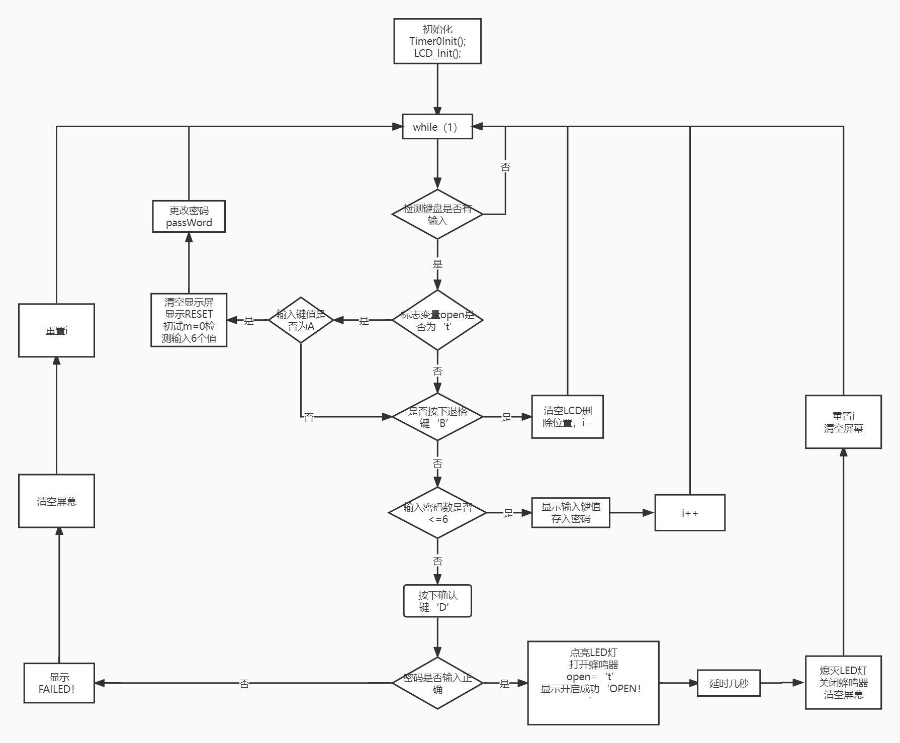
逻辑流程图

Slide 5
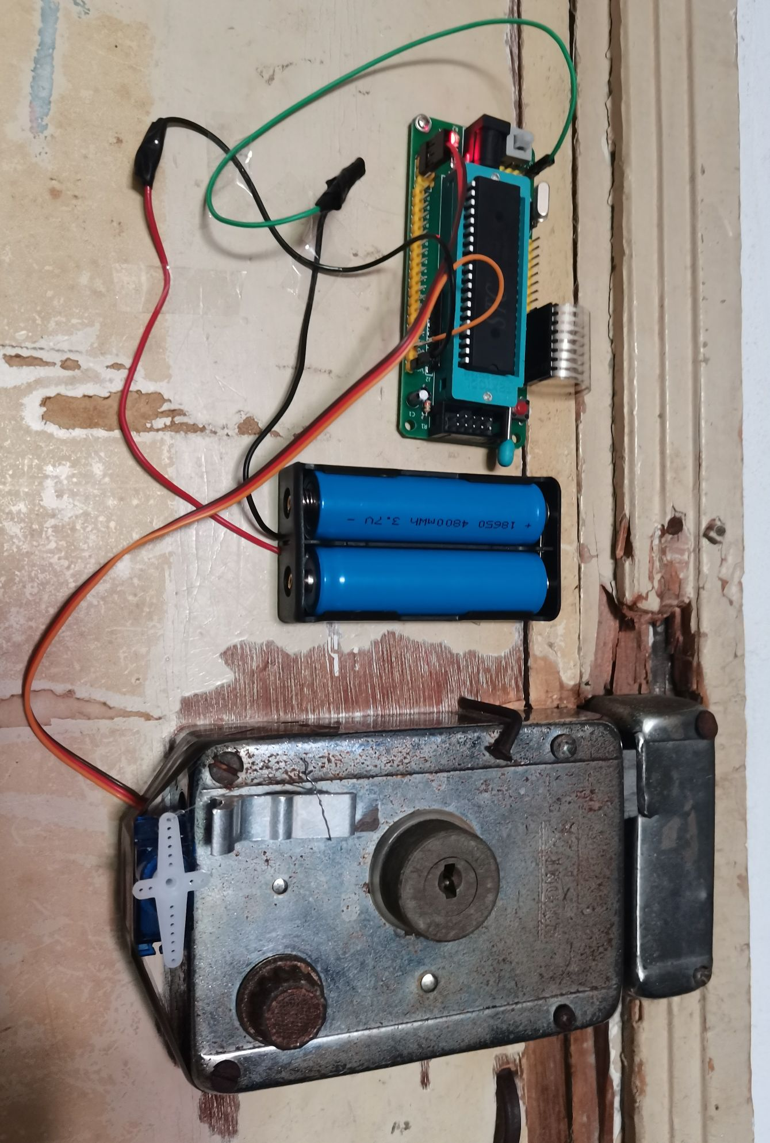
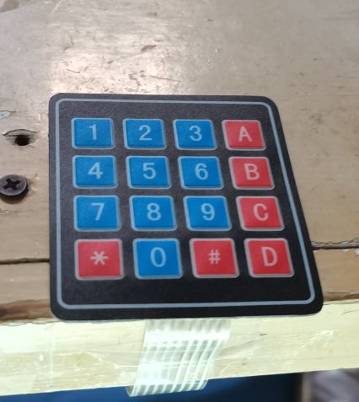
产品实物图：

Slide 6
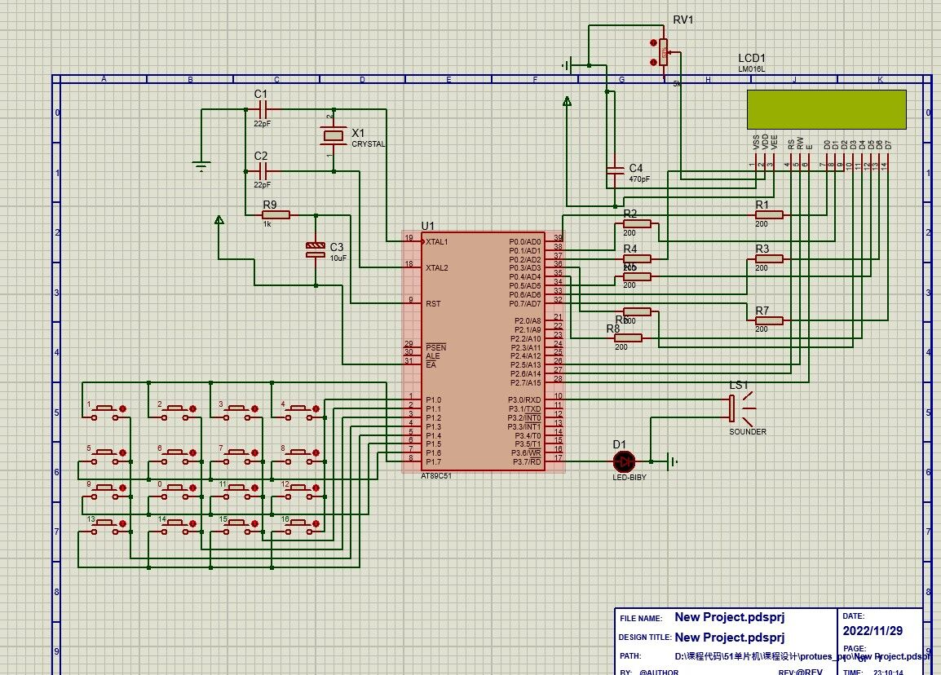
02----原理图
我们设计的原理图如下：
由一个8051单片机、一个4x4的矩阵键盘、一个led小灯、一个蜂鸣器以及LCD1602液晶显示屏组成。

Slide 7
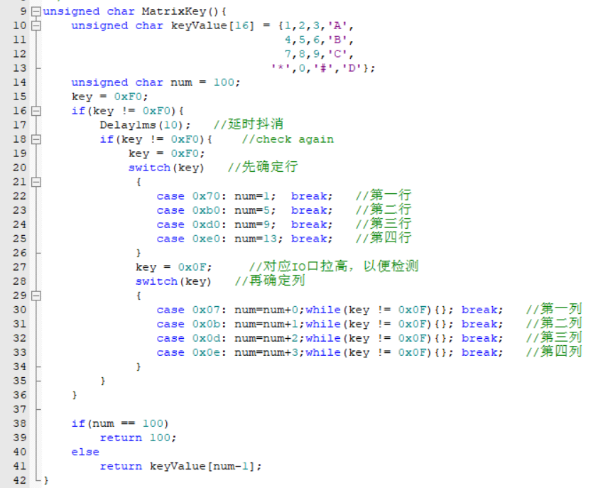
矩阵键盘函数
03----核心代码展示

Slide 8
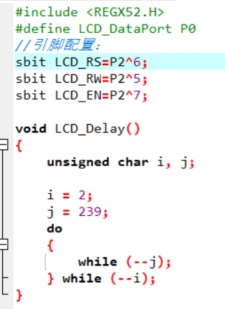
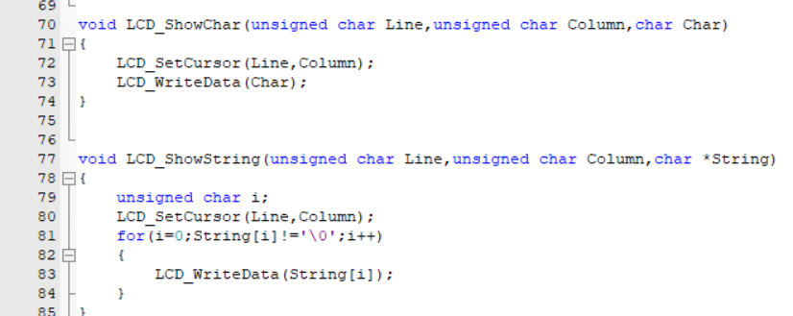
LCD显示器函数

Slide 9
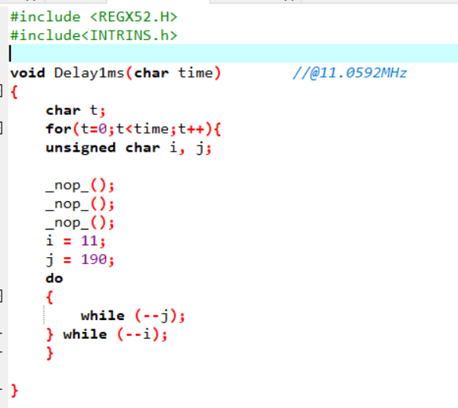
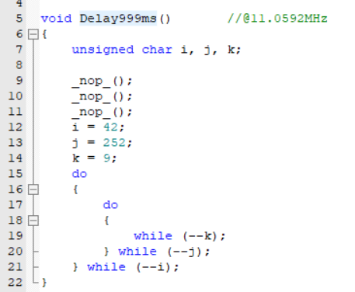
延时函数

Slide 10
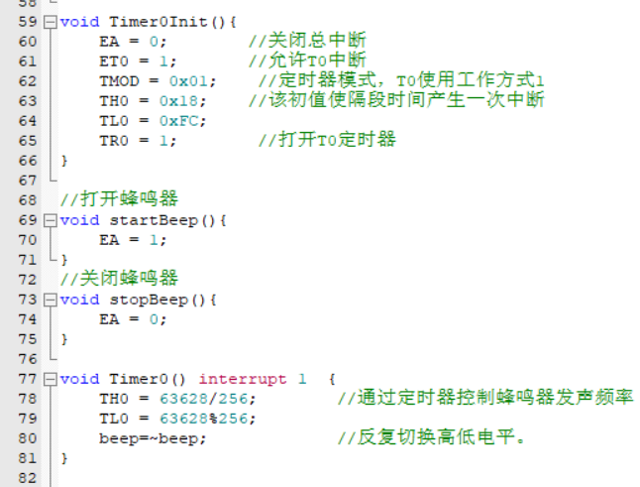
蜂鸣器函数

Slide 11
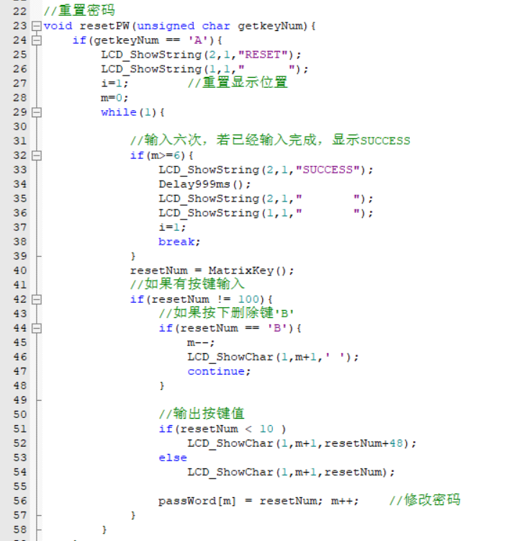
修改密码函数

Slide 12
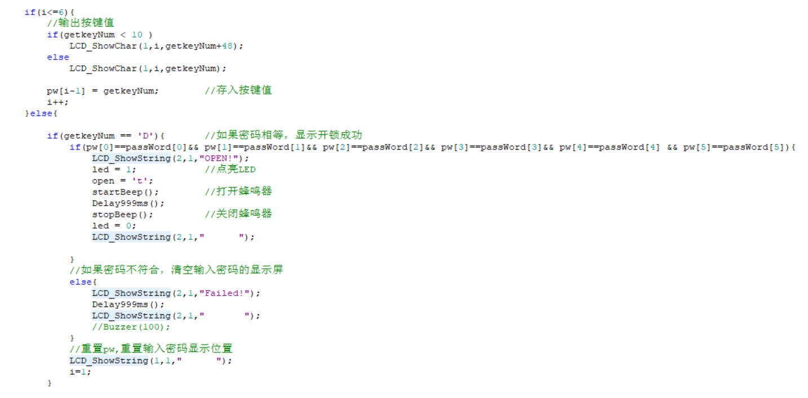
密码锁核心代码

Slide 13
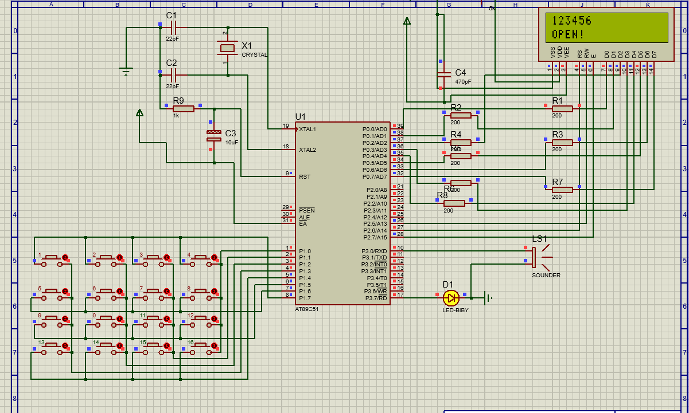
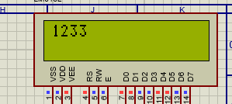
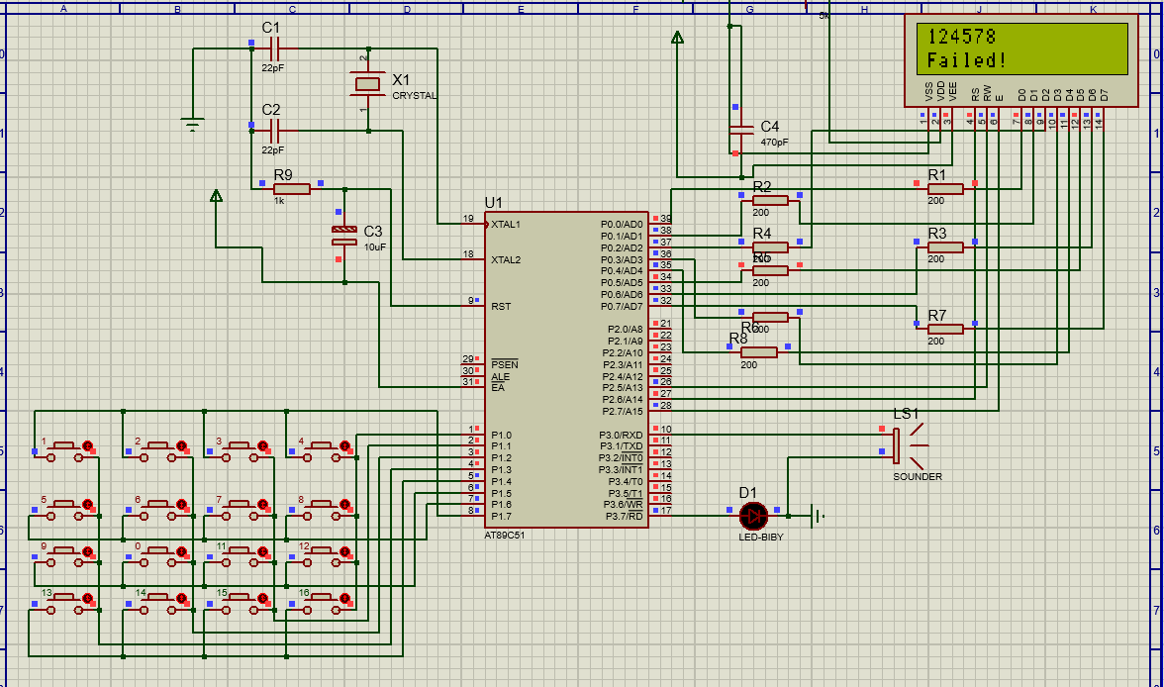
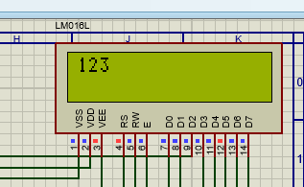
04----成果演示
默认密码123456，解锁成功led灯亮，蜂鸣器打开，输入其他密码解锁失败；
输入时可以按下删除键B退格。

Slide 14
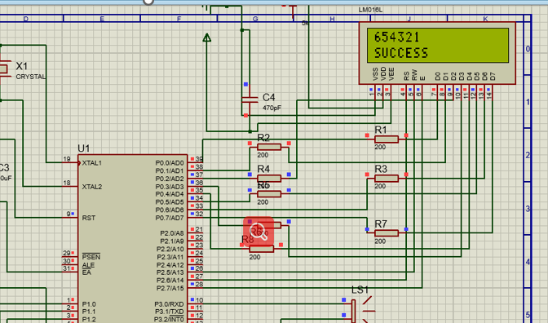
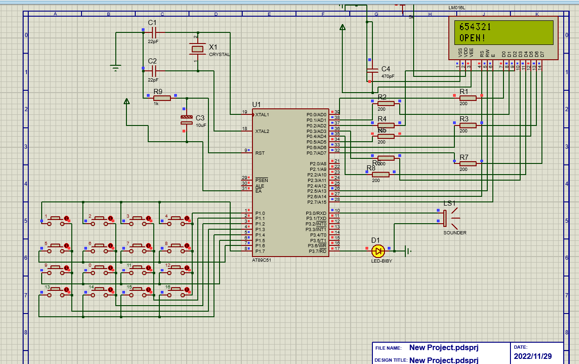
解锁成功后选择更改密码，输入新密码654321，确认键D后重新输入密码，解锁成功，密码修改正确；

Slide 15
THANKS

